Slide 1
Інфраструктура готельного господарства
Спеціальність 241 Готельно-ресторанна справа
галузі знань 24 Сфера обслуговування

Slide 2
Компетенції:
Здатність здійснювати підбір технологічного устаткування та обладнання, уміння вирішувати питання раціонального використання просторових та матеріальних ресурсів.
Здатність розробляти та формувати об’ємно-планувальні рішення підприємств (закладів) готельного та ресторанного господарства, санаторно-курортних закладів.
Знання та розуміння предметної області та розуміння професійної діяльності;

Slide 3
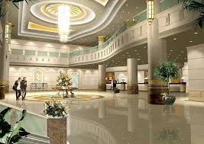
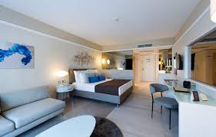
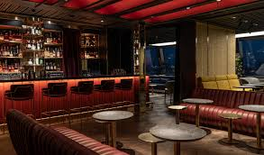
Приміщення готелю можна розділити на кілька груп по їх функцій:
Вестибюль. Ці приміщення - одна з найвідповідальніших частин готелю. Тут адміністратори зустрічають і проводжають клієнтів, оформляють вселення, виписують звітні документи від готелю в Санкт-Петербурзі і виконують іншу важливу роботу;
Житлова частина. Вона складається з номерів гостей і приміщень, призначених для повноцінного функціонування, підтримки чистоти в кімнатах постояльців;
Заклади громадського харчування. Готель може мати компактний бар або володіти ще й кафе та повноцінним рестораном;

Slide 4
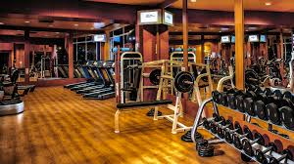
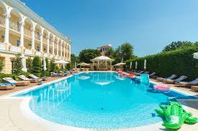
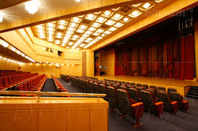
Приміщення торгово-побутового обслуговування. У них постояльцям готелю надають різні послуги. У цю групу входять перукарня, хімчистка, ательє, SPA-салон, масажний кабінет і т. П .;
Спортивні споруди. У готелях високого класу часто можна побачити басейн, спортзал, приміщення з тренажерами, боулінг, більярд та ін .;
Зони загального користування для відпочинку, розваг або ведення бізнесу. У цю групу входять різні приміщення, серед яких банкетні і кіноконцертні зали, а також кімнати для організації ділових заходів, конференцій, виставок і зустрічей;
Службові, побутові, а також технічні приміщення. Вони забезпечують нормальну роботу готельного персоналу. Основна мета технічних кімнат - розміщення служб, контролюючих правильність роботи систем кондиціонування та іншої техніки, що забезпечує повноцінне функціонування закладу.

Slide 5

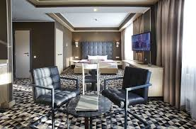


Slide 6
Список рекомендованих джерел
Акаровська Т. П., Бондар Н. М. Економіка підприємства. — К.: МАУП, 2003.
Нечаюк Л. І., Телеш Н. О. Готельно-ресторанний бізнес-менеджмент: Навч. посіб. — К.: Центр навч. л-ри, 2003.
Роглєв Х. Й. Основи готельного менеджменту: Навч. посіб. — К.: Кондор, 2005.

